Slide 1
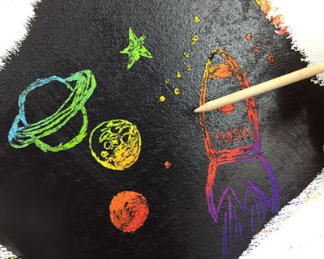
«Космические фантазии»
Занятие в технике «граттаж»
Педагог: Хакимова Алиса Альфритовна

Slide 2
Работа состоит из 2 этапов:
I.подготовка фона
II. создание рисунка на фоне
I.Давайте сегодня поиграем в “цап-царапки” или по научному - нарисуем картину в технике “граттаж”. Слово “граттаж” произошло от французского gratter - скрести, царапать, поэтому другое название техники - техника царапанья. Нам потребуется: • плотная бумага или картон • акварельные краски или восковые мелки • восковая свеча (если мы используем краски) • гуашевая краска черного цвета или тушь • любое жидкое моющее средство • кисточка • зубочистка (или любой другой довольно острый предмет) Что делаем: Прежде всего мы берем наш лист бумаги или картона и раскрашиваем разноцветными восковыми мелками. Не жалейте восковые мелки, они должны покрыть бумагу толстым слоем! Единственный цвет, который нельзя использовать – черный. Чем ярче и разнообразнее мы раскрасим лист, тем ярче затем проявится наш конечный рисунок

Slide 4
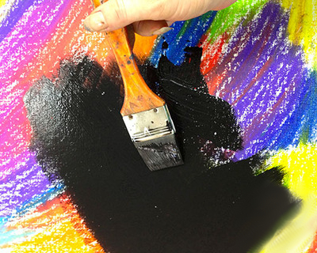
Можно вместо восковых мелков использовать акварельные краски. В этом случае, после раскрашивания даем краске полностью высохнуть, а затем очень тщательно (лучше в несколько слоев) промазываем лист восковой свечой. В черную гуашь или тушь добавляем немного жидкого мыла или шампуня, хорошо перемешиваем и покрываем наш раскрашенный лист этой смесью. (жидкое мыло способствует равномерному нанесению краски). После этого краска должна хорошо просохнуть

Slide 5
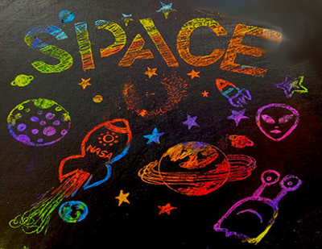
II. Ну а теперь начинаем творить! Процарапываем любым острым предметом (например, зубочисткой) что мы хотим нарисовать!

Slide 6
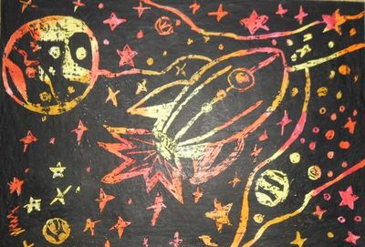
Для примера я подобрала рисунки космоса, сделанные детьми

Slide 14
Жду ваши работы!

